Slide 1
Google pay API介绍
李旭升

Slide 2
目录
Mycat基本概念及特性
开放api
配置文件
日志分析
读写分离实例、分库分表实例
管理与监控
UI

Slide 3
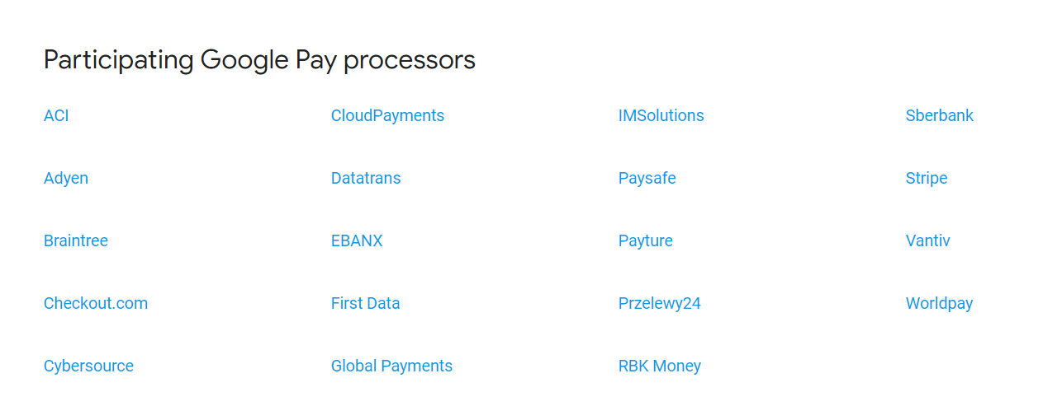
支持的网关
https://developers.google.com/pay/api/#participating-google-pay-processors

Slide 4
Mycat基本概念及特性
中间件
逻辑库
逻辑表（分片表、非分片表、ER表、全局表）
分片节点
节点主机
分片规则

Slide 5
Mycat基本概念及特性
SQL92标准
支持Mysql集群
Jdbc
Nosql数据库
高可用性
多平台支持

Slide 6
Mycat安装及启动
JDK7.0+
linux下载Mycat-server-xxxxx.linux.tar.gz 解压在某个目录下
mycat { console | start | stop | restart | status | dump }

Slide 7
配置文件
mycat/conf 目录
schema.xml
server.xml
rule.xml
log4j2.xml

Slide 8
日志分析
mycat.log
wrapper.log

Slide 9
读写分离
演示环境：三台Mysql，搭建一主两从，一台mycat

Slide 10
分库分表
演示环境：两台Mysql，一台mycat

Slide 13
管理与监控
管理端口
Mycat-web

Slide 14
讨论
Mycat存在的限制

Slide 15
谢谢观看！

